Slide 1
ДЕЯТЕЛЬНОСТЬ УНИВЕРСИТЕТА В РАЗРЕЗЕ СТРАТЕГИЧЕСКИХ НАПРАВЛЕНИЙ: ИТОГИ 2019 ГОДА И ЗАДАЧИ НА 2020 ГОД
АСКАР НАМЕТОВ, Председатель Правления-ректор ЗКАТУ имени Жангир хана

Slide 2
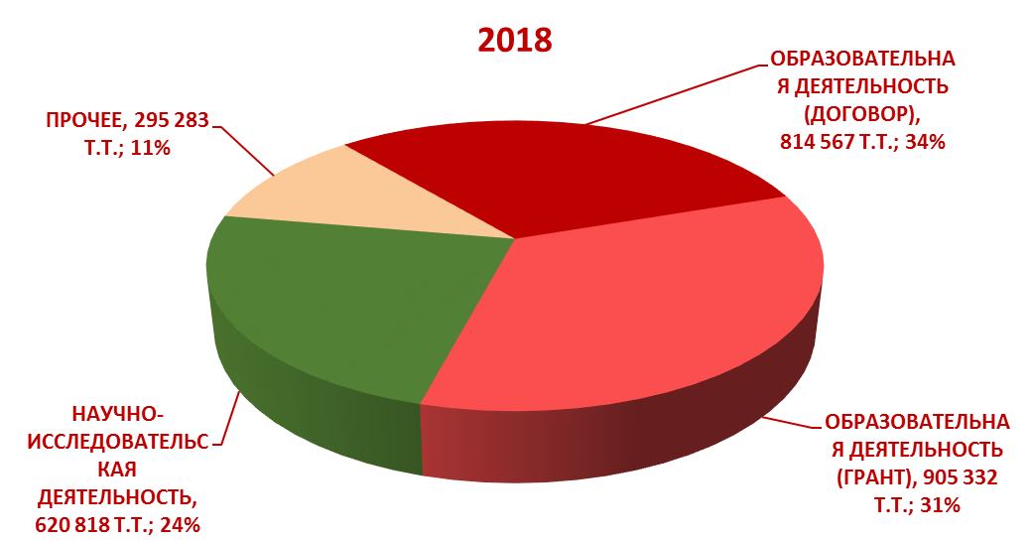
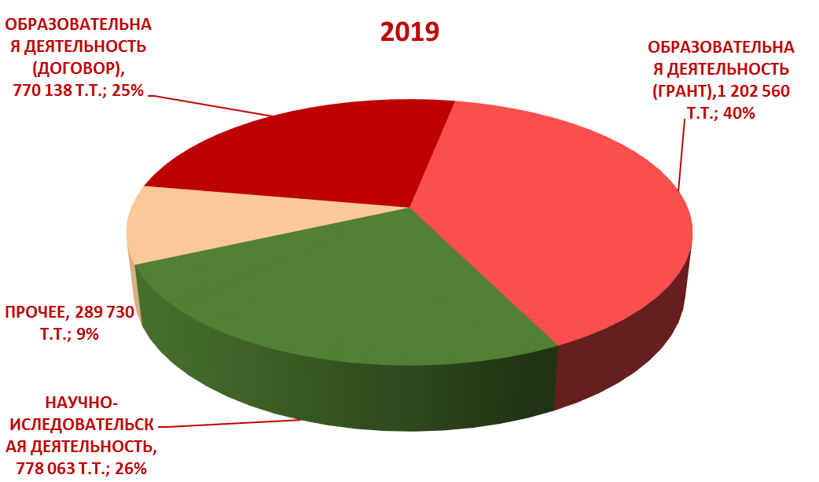
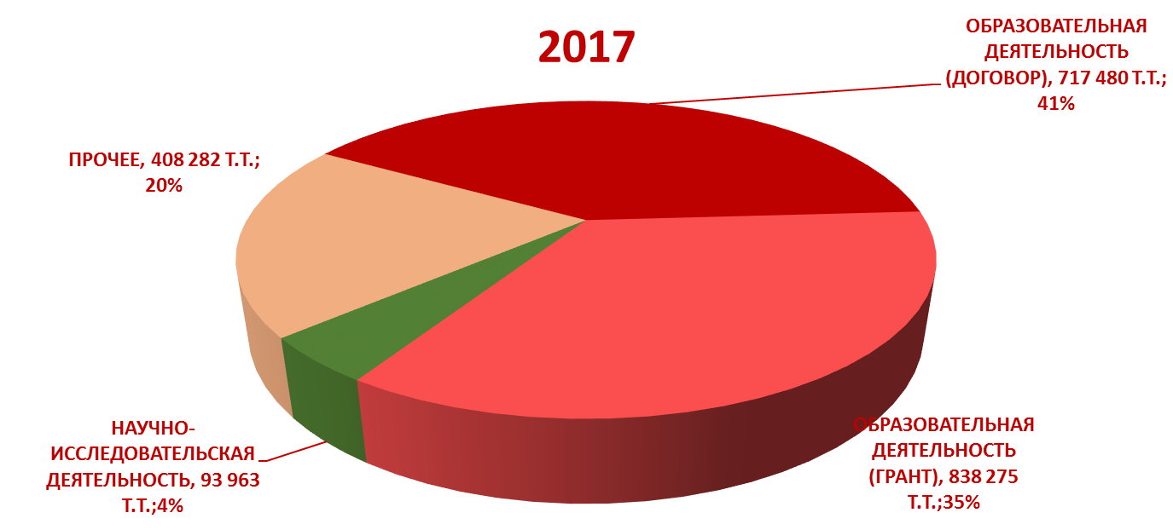
ДИНАМИКА И СТРУКТУРА ДОХОДОВ УНИВЕРСИТЕТА ПО НАПРАВЛЕНИЯМ ДЕЯТЕЛЬНОСТИ
ГОДОВОЙ ДОХОД УНИВЕРСИТЕТА ВЫРОС НА 15 % ПО СРАВНЕНИЮ С ПРЕДЫДУЩИМ ГОДОМ И НА 48 % ЗА ПЕРИОД
ДОХОДЫ ОТ НАУЧНО-ИССЛЕДОВАТЕЛЬСКОЙ ДЕЯТЕЛЬНОСТИ ПОВЫСИЛИСЬ НА 25% ПО СРАВНЕНИЮ С ПРЕДЫДУЩИМ ГОДОМ И БОЛЕЕ ЧЕМ В 8 РАЗ ЗА ПЕРИОД
ИЗМЕНИЛАСЬ СТРУКТУРА ДОХОДОВ ОТ ОБРАЗОВАТЕЛЬНОЙ ДЕЯТЕЛЬНОСТИ (ДОЛЯ ДОХОДОВ ПО ГРАНТУ ВЫРОСЛА ДО 61% ПРОТИВ 53% В 2017 ГОДУ)
ГОДОВОЙ ДОХОД УНИВЕРСИТЕТА, МЛН.ТГ.
2 636
3 041
2 058
2017
2018
2019

Slide 3
ДИНАМИКА РАСХОДОВ УНИВЕРСИТЕТА ПО ОТДЕЛЬНЫМ СТАТЬЯМ
ТЕКУЩИЙ РЕМОНТ, ТЫС.ТГ.
КОММУНАЛЬНЫЕ УСЛУГИ, ТЫС.ТГ.
212 700
119 133
88 483
84 972
17 654
73 268
2017
2018
2019
2017
2018
2019
ЗНАЧИТЕЛЬНО УВЕЛИЧИЛИСЬ ЗАТРАТЫ НА ТЕКУЩИЙ РЕМОНТ – ПОЧТИ В 3 РАЗА ПО СРАВНЕНИЮ С ПРЕДЫДУЩИМ ГОДОМ И БОЛЕЕ ЧЕМ В 12 РАЗ ЗА ПЕРИОД
ЗАТРАТЫ НА КОММУНАЛЬНЫЕ УСЛУГИ СОКРАТИЛИСЬ НА 4% ПО СРАВНЕНИЮ С ПРЕДЫДУЩИМ ГОДОМ И ПОЧТИ НА 30% ЗА ПЕРИОД
РАСХОДЫ НА ПРИОБРЕТЕНИЕ ОСНОВНЫХ СРЕДСТВ И ОБОРУДОВАНИЯ ВЫРОСЛИ НА 41% ПО СРАВНЕНИЮ С ПРЕДЫДУЩИМ ГОДОМ И В 3,5 РАЗА ЗА ПЕРИОД
ОСНОВНЫЕ СРЕДСТВА И ОБОРУДОВАНИЕ, ТЫС.ТГ.
220 385
155 411
63 072
2017
2018
2019

Slide 4
ДИНАМИКА ЭКОНОМИЧЕСКИХ ПОКАЗАТЕЛЕЙ
ГОДОВОЙ ДОХОД НА 1 РАБОТНИКА, ТЫС.ТГ.
ГОДОВОЙ ФОНД ОПЛАТЫ ТРУДА, МЛН.ТГ.
3 879
1 198
1 476
3 250
2 061
1 085
2017
2018
2019
2017
2018
2019
ФОНД ОПЛАТЫ ТРУДА ВЫРОС НА 23% ПО СРАВНЕНИЮ С ПРЕДЫДУЩИМ ГОДОМ И НА 36% ЗА ПЕРИОД
ДОХОД 1 РАБОТНИКА УВЕЛИЧИЛСЯ НА 19% ПО СРАВНЕНИЮ С ПРЕДЫДУЩИМ ГОДОМ И НА 88% ЗА ПЕРИОД
СРЕДНЯЯ ЗАРПЛАТА ВЫРОСЛА НА 24% ПО СРАВНЕНИЮ С ПРЕДЫДУЩИМ ГОДОМ И НА 73% ЗА ПЕРИОД
СРЕДНЯЯ ЗАРПЛАТА ППС ВЫРОСЛА НА 16% ПО СРАВНЕНИЮ С ПРЕДЫДУЩИМ ГОДОМ И НА 60% ЗА ПЕРИОД
СРЕДНЕМЕСЯЧНАЯ ЗАРАБОТНАЯ ПЛАТА, ТГ.
171 184
106 960
147 958
ППС
154 940
В ЦЕЛОМ ПО УНИВЕРСИТЕТУ
124 790
89 133
2017
2018
2019

Slide 5
ДОСТИЖЕНИЕ КЛЮЧЕВЫХ ПОКАЗАТЕЛЕЙ ДЕЯТЕЛЬНОСТИ
ЗАПЛАНИРОВАНО
37 КЛЮЧЕВЫХ ПОКАЗАТЕЛЕЙ
ПО 2-М СТРАТЕГИЧЕСКИМ НАПРАВЛЕНИЯМ И 6 СТРАТЕГИЧЕСКИМ ИНСТРУМЕНТАМ
№ | СТЕПЕНЬ ВЫПОЛНЕНИЯ, % | КОЛИЧЕСТВО ПОКАЗАТЕЛЕЙ
1. | 100 И БОЛЕЕ | 25
2. | 90 - 100 | 6
3. | 50 - 90 | 5 - Трудоустройство выпускников с/х специальностей (ЦФСКиК) - Доля иностранных студентов (ЦФСКиК, ОМС) - Количество СХТП, вовлекаемых в систему экстеншн, твининг (АГРОХАБ) - Численность сотрудников, имеющих международный сертификат, подтверждающий владение иностранным языком (ЦРЯ) - Рост количества положительных отзывов и публикаций о деятельности университета в СМИ (МЕДИАЦЕНТР)
4. | НЕВЫПОЛНЕНО (0%) | 1 Количество образовательных программ, разработанных совместно с зарубежными вузами (УМИМО)
СРЕДНЯЯ СТЕПЕНЬ ДОСТИЖЕНИЯ ПОКАЗАТЕЛЕЙ – 96%

Slide 6
ОБУЧЕНИЕ И ПРЕПОДАВАНИЕ
ЗАДАЧИ НА 2020 ГОД
ФОРМИРОВАНИЕ 4-Х КУЛЬТУР (СОЦИАЛЬНО-ГУМАНИТАРНОЙ, IT-КУЛЬТУРЫ, БИЗНЕС И ТЕХНОЛОГИЧЕСКОЙ КУЛЬТУРЫ) ВСТРОЕНО В ОБРАЗОВАТЕЛЬНЫЕ ПРОГРАММЫ ПО ВСЕМ НАПРАВЛЕНИЯМ ПОДГОТОВКИ
РАЗРАБОТАНА СИСТЕМА ОБЕСПЕЧЕНИЯ КАЧЕСТВА ОБРАЗОВАНИЯ
РАЗРАБОТАНА АКАДЕМИЧЕСКАЯ ПОЛИТИКА В ОБЛАСТИ ПРИЁМА, ОЦЕНКИ УЧЕБНЫХ ДОСТИЖЕНИЙ, АКАДЕМИЧЕСКОЙ МОБИЛЬНОСТИ, АКАДЕМИЧЕСКОЙ ЧЕСТНОСТИ
ПРИСТУПИТЬ К ФОРМИРОВАНИЮ ЭЛИТНЫХ ГРУПП
РАЗРАБОТАТЬ И ПРИСТУПИТЬ К РЕАЛИЗАЦИИ СПЕЦИАЛИЗИРОВАННЫХ ОБРАЗОВАТЕЛЬНЫХ ПРОГРАММ ПО ТРЕБОВАНИЯМ РАБОТОДАТЕЛЯ ЧЕРЕЗ СИСТЕМУ РАННЕГО ТРУДОУСТРОЙСТВА
ОБЕСПЕЧИТЬ ТРУДОУСТРОЙСТВО ВЫПУСКНИКОВ ЧЕРЕЗ СОЗДАНИЕ ИМИ СУБЪЕКТОВ МСБ
СТИМУЛИРОВАТЬ ПРОЦЕССЫ РАЗВИТИЯ ДОПОЛНИТЕЛЬНОГО ОБРАЗОВАНИЯ

Slide 7
СТУДЕНТ, ОРИЕНТИРОВАННЫЙ НА ПОЛУЧЕНИЕ ЗНАНИЙ и НАВЫКОВ
СТУДЕНТ, ОРИЕНТИРОВАННЫЙ НА ПОЛУЧЕНИЕ ОБРАЗОВАНИЯ (ДИПЛОМА)
ТРУДОУСТРОЙСТВО ВЫПУСКНИКОВ ЧЕРЕЗ СОЗДАНИЕ ИМИ СУБЪЕКТОВ МСБ
ТРУДОУСТРОЙСТВО С ЦЕЛЬЮ ПОЛУЧЕНИЯ ВЫСОКОЙ ЗАРПЛАТЫ
ВЫПУСКНИК ЗАИНТЕРЕСОВАН В КРУПНЫХ КОМПАНИЯХ
ТРУДОУСТРОЙСТВО С ЦЕЛЬЮ СОЗДАНИЯ СОБСТВЕННОГО БИЗНЕСА
БИЗНЕС ЗАИНТЕРЕСОВАН В ВЫПУСКНИКЕ
1. СТУДЕНТ ДОЛЖЕН ОБУЧИТЬСЯ ПРЕДПРИНИМАТЕЛЬСТВУ, ОТКРЫТЬ СВОЙ БИЗНЕС, СОЗДАВАТЬ РАБОЧИЕ МЕСТА И В БУДУЩЕМ СТАТЬ ИНВЕСТОРОМ ДЛЯ НОВОГО БИЗНЕСА
2. ВУЗ ДОЛЖЕН ДАТЬ НЕОБХОДИМЫЕ ЗНАНИЯ, СОДЕЙСТВОВАТЬ РАННЕМУ ТРУДОУСТРОЙСТВУ, ОРГАНИЗОВЫВАТЬ СТАЖИРОВКИ НА ПРЕДПРИЯТИЯХ
3. ГОСУДАРСТВО И БИЗНЕС ДОЛЖНЫ ПРОВОДИТЬ КОНКУРСЫ СТАРТАПОВ, ЯРМАРКИ ВАКАНСИЙ, РЕАЛИЗОВЫВАТЬ СПИН-ОФФ И «БИЗНЕС ПОД КЛЮЧ»
СОВМЕСТНОЕ СОЗДАНИЕ МАЛЫХ ПРОИЗВОДСТВЕННЫХ ПРЕДПРИЯТИЙ ( В 2019 Г. – 7 ЕД.)

Slide 8
ВОСПИТАНИЕ И ФОРМИРОВАНИЕ ЛИЧНОСТИ
ЗАДАЧИ НА 2020 ГОД
РАЗРАБОТАТЬ И РЕАЛИЗОВАТЬ ПРОГРАММУ ДОПОЛНИТЕЛЬНОГО ОБРАЗОВАНИЯ «ФИЛОСОФИЯ УСПЕХА»
ЗАПУСТИТЬ МЕХАНИЗМ РАБОТЫ БИЗНЕС-ИНКУБАТОРА
ЗАПУСТИТЬ МЕХАНИЗМ НИРС В КАЖДОЙ ВЫСШЕЙ ШКОЛЕ
РАЗРАБОТАТЬ И ПРИМЕНИТЬ В УНИВЕРСИТЕТЕ НОРМЫ ЭТИКИ И КУЛЬТУРЫ (ДРЕСС-КОД, КУЛЬТУРА РЕЧИ, ВЗАИМОУВАЖЕНИЕ, ЭТИЧЕСКОЕ ПОВЕДЕНИЕ И ДР.)
ПЕРЕСМОТРЕТЬ КОДЕКС ЧЕСТИ СТУДЕНТОВ/ППС, ПОВЫШАЯ МОТИВАЦИЮ К ОБУЧЕНИЮ /ДЕЯТЕЛЬНОСТИ
ПРИМЕНЯЕТСЯ КЛУБНЫЙ ПРИНЦИП ОБУЧЕНИЯ ФИЗКУЛЬТУРЕ
ПРИМЕНЯЕТСЯ УРОВНЕВЫЙ ПРИНЦИП ОБУЧЕНИЯ ИНОСТРАННОМУ ЯЗЫКУ, А ТАКЖЕ ПО ДИСЦИПЛИНАМ ЕСТЕСТВЕННО-НАУЧНОГО ЦИКЛА
ВНЕДРЕНЫ ЭЛЕМЕНТЫ СТУДЕНЧЕСКОГО САМОУПРАВЛЕНИЯ В ДОМАХ СТУДЕНТОВ
АКТИВИЗИРУЕТСЯ ВОЛОНТЕРСКОЕ ДВИЖЕНИЕ
ОБОРУДОВАНО РАБОЧЕЕ ПРОСТРАНСТВО ДЛЯ КОВОРКИНГА

Slide 9
ИНФРАСТРУКТУРНОЕ И ЦИФРОВОЕ РАЗВИТИЕ
ЗАДАЧИ НА 2020 ГОД
РАЗРАБОТАТЬ И РЕАЛИЗОВАТЬ СИСТЕМУ УПРАВЛЕНИЯ ЖИЛЫМ ФОНДОМ (ВКЛЮЧАЯ СТУДЕНЧЕСКИЙ) НА ПРИНЦИПАХ СЕРВИСНОЙ КОМПАНИИ
ВНЕДРИТЬ СИСТЕМУ ЭЛЕКТРОННОГО ДОКУМЕНТООБОРОТА
РАЗРАБОТАТЬ СОБСТВЕННОЕ ПРОГРАММНОЕ ОБЕСПЕЧЕНИЕ ДЕЯТЕЛЬНОСТИ УПРАВЛЕНИЯ ПО РАБОТЕ С ПЕРСОНАЛОМ
ЗАВЕРШИТЬ ПЕРЕХОД НА ПО АИС «ОФИС РЕГИСТРАТОР» И ОБЕСПЕЧИТЬ ФУНКЦИОНИРОВАНИЕ УЧЕБНОГО ПОРТАЛА
АКТИВИЗИРОВАТЬ РАБОТУ ОФИСА КОММЕРЦИАЛИЗАЦИИ
ВЕДЁТСЯ БЛАГОУСТРОЙСТВО ТЕРРИТОРИИ
СФОРМИРОВАН СУЩЕСТВЕННЫЙ СОЦИАЛЬНЫЙ ПАКЕТ
АКТИВИЗИРОВАНА РАБОТА СТУДЕНЧЕСКОЙ ПОЛИКЛИННИКИ
ОБНОВЛЕНА СИСТЕМА РАБОТЫ БИБЛИОТЕКИ
РАЗВИВАЕТСЯ ИНФРАСТРУКТУРА ЗОЖ
РАСШИРЕНО ПОКРЫТИЕ WI-FI, ОБНОВЛЕН И РАСШИРЕН КОМПЬЮТЕРНЫЙ ПАРК (САМОСТОЯТЕЛЬНОЙ СБОРКИ), УВЕЛИЧЕНА СКОРОСТЬ ИНТЕРНЕТА ДО 150 МБ/С

Slide 10
ФИНАНСЫ, КОРПОРАТИВНАЯ СРЕДА И ОБЩЕСТВО
ЗАДАЧИ НА 2020 ГОД
ПРОВЕСТИ РЕАККРЕДИТАЦИЮ 22 ОБРАЗОВАТЕЛЬНЫХ ПРОГРАММ И АККРЕДИТАЦИЮ 1 ОБРАЗОВАТЕЛЬНОЙ ПРОГРАММЫ
УСИЛИТЬ РАБОТУ ПО РАЗВИТИЮ И КОММЕРЧЕСКОЙ РЕЗУЛЬТАТИВНОСТИ УСЛУГ НАУЧНО-ПРОИЗВОДСТВЕННОГО НАПРАВЛЕНИЯ (НАУЧНОЕ СОПРОВОЖДЕНИЕ, КОНСУЛЬТИРОВАНИЕ И ПРОЧ.)
АКТИВИЗИРОВАТЬ И РАСШИРИТЬ СИСТЕМУ ТРАНСФЕРА И РАСПРОСТРАНЕНИЯ ЗНАНИЙ ДЛЯ БИЗНЕСА
ОБЕСПЕЧИТЬ УЧАСТИЕ В 2-Х КАЗАХСТАНСКИХ РЕЙТИНГАХ ВУЗОВ (НААР, НАОКО) И В РЕЙТИНГЕ ВУЗОВ QS EECA - РАЗВИВАЮЩАЯСЯ ЕВРОПА И ЦЕНТРАЛЬНАЯ АЗИЯ
ДОСТИГНУТА УСТОЙЧИВАЯ ПОЛОЖИТЕЛЬНАЯ ДИНАМИКА РОСТА ЭКОНОМИЧЕСКИХ ПОКАЗАТЕЛЕЙ
ДИВЕРСИФИЦИРОВАНА СТРУКТУРА ДОХОДОВ
В ЦЕЛЯХ РАСШИРЕНИЯ АВТОНОМИИ РЕОРГАНИЗАОВАНЫ АКАДЕМИЧЕСКИЕ СТРУКТУРЫ (СОЗДАНЫ ИНСТИТУТЫ И ВЫСШИЕ ШКОЛЫ)
ОСУЩЕСТВЛЁН ПЕРЕХОД НА ПОКРЕДИТНУЮ ОСНОВУ ОСУЩЕСТВЛЕНИЯ РАСЧЁТОВ ДЛЯ ППС И ОБУЧАЮЩИХСЯ
ПРОВЕДЕНА РЕАККРЕДИТАЦИЯ ПО 39 ОБРАЗОВАТЕЛЬНЫМ ПРОГРАММАМ

